Slide 1

第10章
数据库管理系统

Slide 2

管理服务层解决数据存储（数据库与海量存储技术），检索（搜索引擎），使用（数据挖掘与机器学习）以及如何不被滥用（数据安全与隐私保护）等问题。
本章将介绍关系数据库的相关概念以及物联网对数据库的新需求。
内容提要

Slide 3
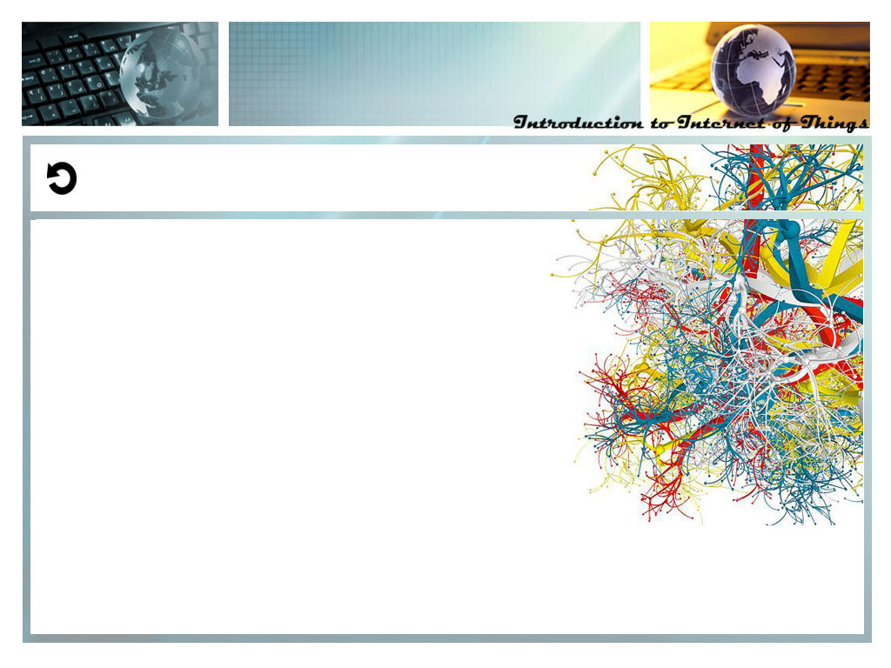
内容回顾
第6-9章介绍了网络构建层各种网络形式的基本概念和技术，以及在物联网中的应用。
  互联网
  无线宽带网络（Wi-Fi、WiMAX）
  无线低速网络（蓝牙、红外、802.15.4/ZigBee）
  移动通信网络（3G）
本章重点介绍关系数据库的基本概念，并简单讨论关系代数的相关理论，最后探讨物联网中数据管理的特点和需求。

Slide 4
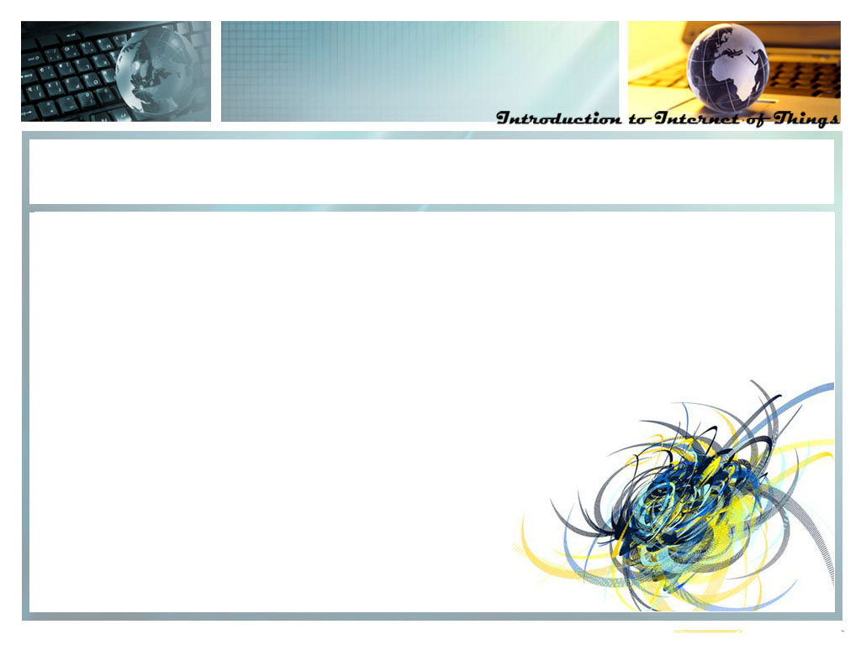
本章内容
10.1 数据库系统的起源与发展
10.2 关系数据库
10.3 关系代数
10.4 物联网与数据库
什么是数据库？数据库有哪些分类和新发展？

Slide 5
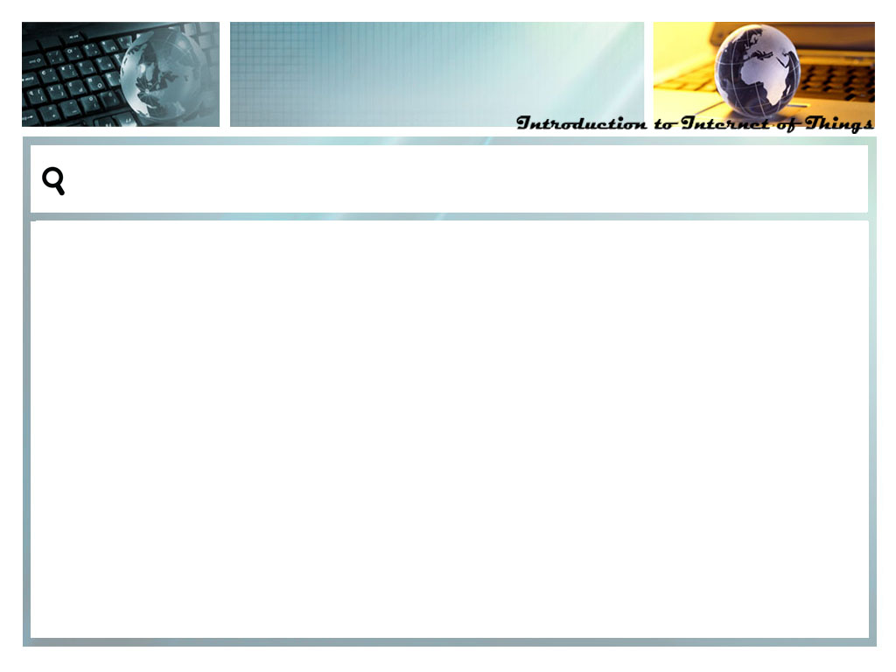
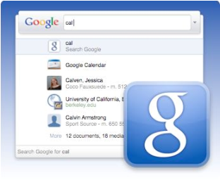

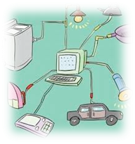

什么是数据库？
数据库是存储在一起的相关数据的集合
  这些数据是结构化的，无害的或不必要的冗余，并为多种应用服务
  数据库的存储独立于使用它的程序
  对数据库插入新数据，修改和检索原有数据均能按一种公用的和可控制的方式进行
数据库的应用：
  个人电脑：快速查找文件
  公司：财务管理软件
  互联网：论坛数据存储
  物联网：海量数据管理

Slide 6
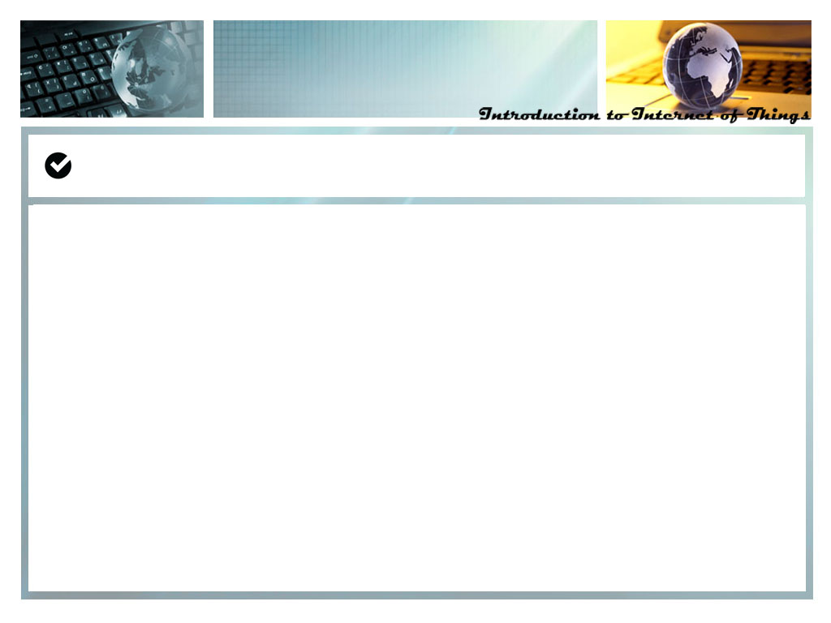
早期的数据库系统：导航式数据库
网状模型
  由图灵奖得主Charles Bachman提出
  第一个数据库系统：IDS
层次模型
  典型代表：IBM的IMS系统
缺点：
  数据的存储结构依赖于数据的类型
  数据通过指针相互串联起来，为了访问到想要的内容，可能需要遍历整个数据库
  查找操作代价大

Slide 7



关系数据库（RDBMS）
理论基石：Edgar Codd于1970年发表的论文《A Relational Model of Data for Large Shared Data Banks》
重要思想：逻辑组成与存储结构相分离
早期著名的关系数据库系统
  System R（1970年，IBM公司）
  Ingres（1973年，加州大学伯克利分校）
当前主流的关系数据库系统

Slide 8
数据库系统的新发展
关系数据库系统的缺点
  缺乏对真实世界实体的有效表达
  缺乏对复杂查询的有效处理
  缺乏对WEB应用的有效支持
XML数据库（德国Software AG公司的Tamino等）：针对XML数据
时空数据库（甲骨文公司的Oracle 8i Spatial）：针对地理信息系统
NoSQL数据库（Apache基金会的Cassandra）：针对Web数据

Slide 9
本章内容
10.1 数据库系统的起源与发展
10.2 关系数据库
10.3 关系代数
10.4 物联网与数据库
什么是关系数据库？

Slide 10
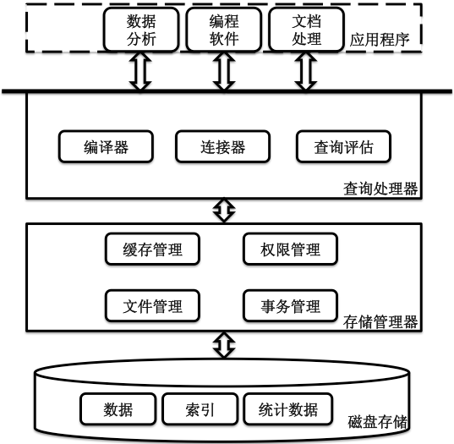
关系数据库的架构图
同早期导航式数据库的架构相比，关系数据库的优势
  高度的数据独立性
  开放的数据语意、数据一致性、数据冗余性
  灵活的自定义数据操作语言

Slide 11
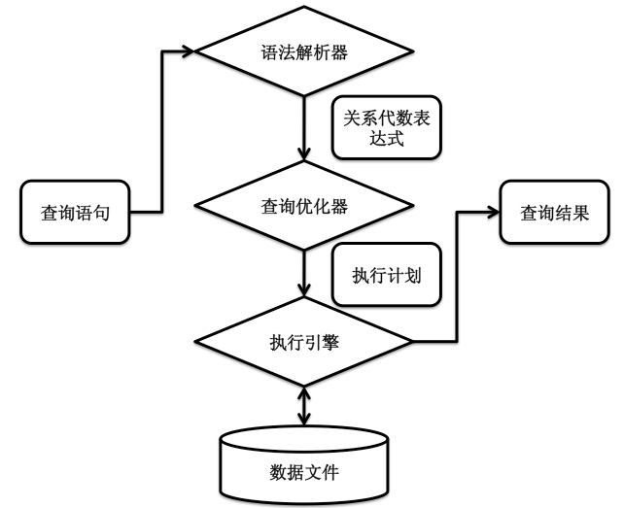
关系数据库的架构图（续）
查询过程三个步骤
  应用程序将查询语句发送给数据库前端
  数据库对查询语句进行语法解析和优化
  数据库按照执行计划查询数据文件并返回结果

Slide 12
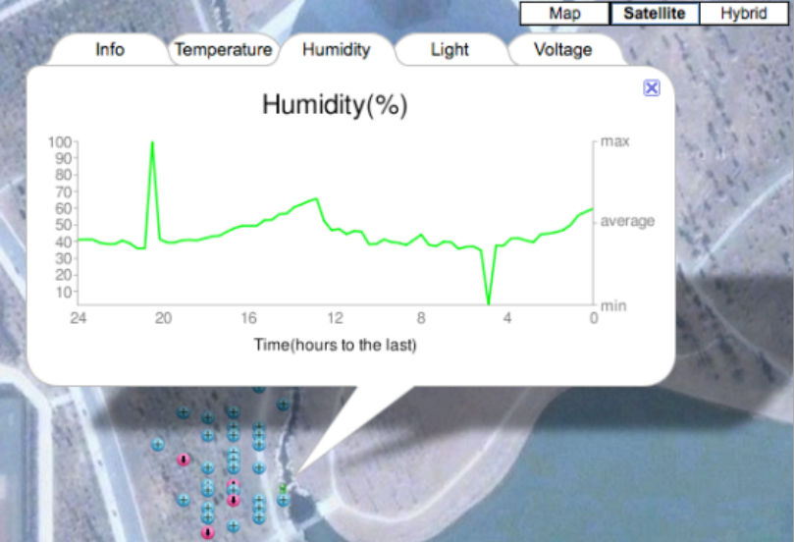
关系数据库模型：以绿野千传为例
  关系数据库是一组具有不同名称的关系的集合
绿野千传（http://orbsmap.greenorbs.org）
存储的数据
  传感器节点的基本信息（编号、经纬度等）
  周围环境的温度、相对湿度、光照强度、传感器电压
图中每一个点都对应于部署在实地的一个传感器

Slide 13
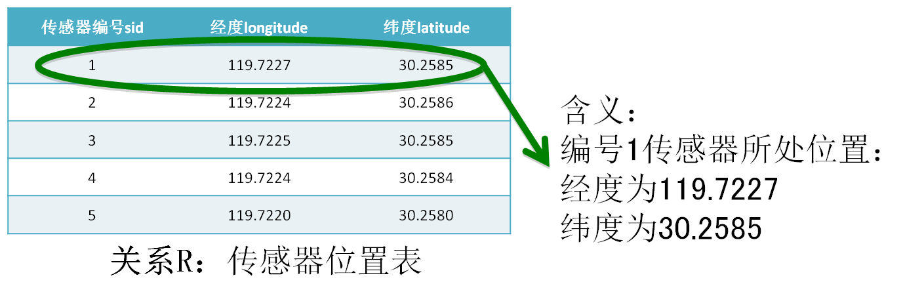
关系数据库模型
关系（Relation）
  关系即数据库中的表
  关系表仅是数据逻辑上的组织形式，物理上可以用B+树等数据结构进行索引
  可以直观表达真实世界的物理量

Slide 14
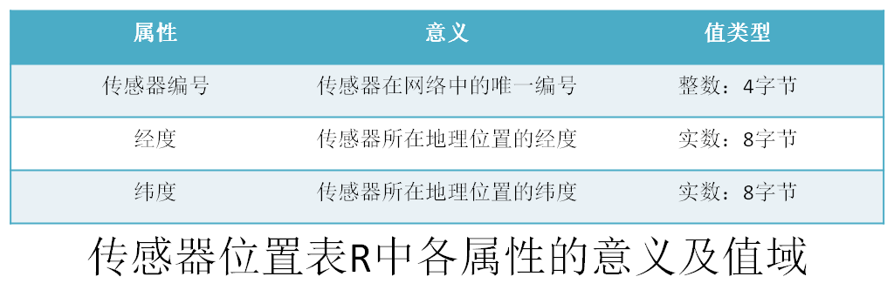
关系数据库模型
属性（Attribute）
  关系表的每一列称为一个属性，描述了数据某一方面的信息
  表的每一列包含且仅包含一个属性的值
  属性的值可以有多种整数、实数、日期时间等多种类型

Slide 15
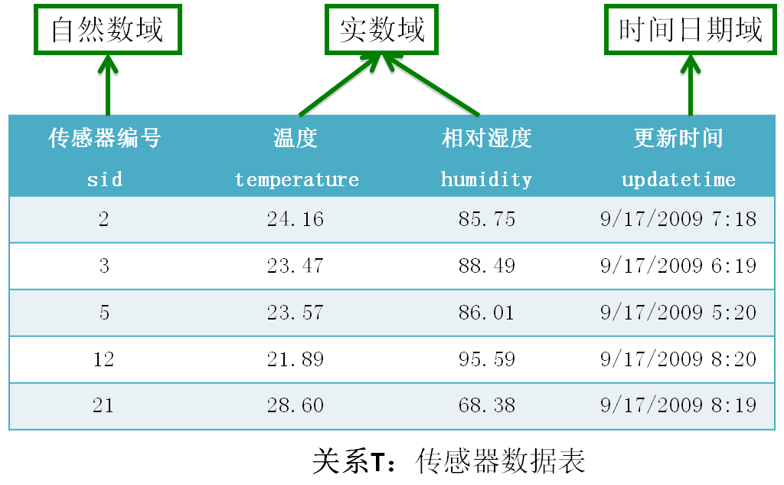
关系数据库模型
域（Domain）
  域是一组具有相同数据类型的值的集合
  表中的任何属性都必须定义在域上

Slide 16
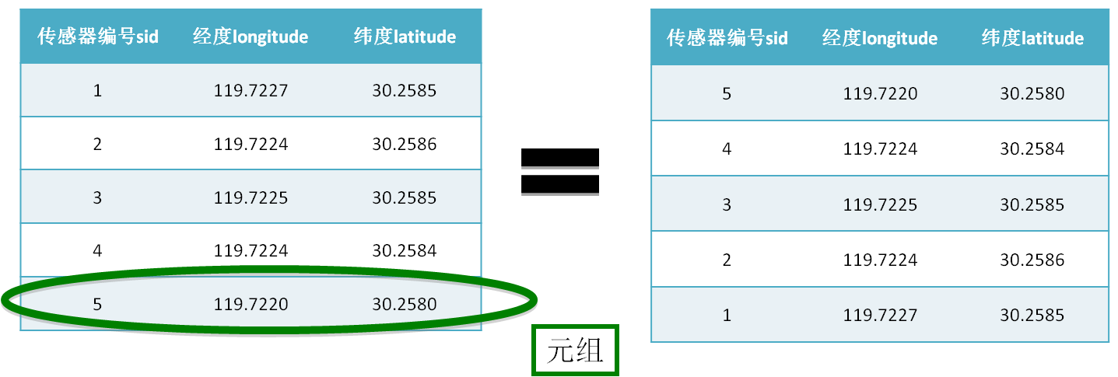
关系数据库模型
元组（Tuple）
  关系表中的每一行都叫做一个元组
  元组是关系的基本组成元素
  在关系中，元组排列的顺序并不重要

Slide 17
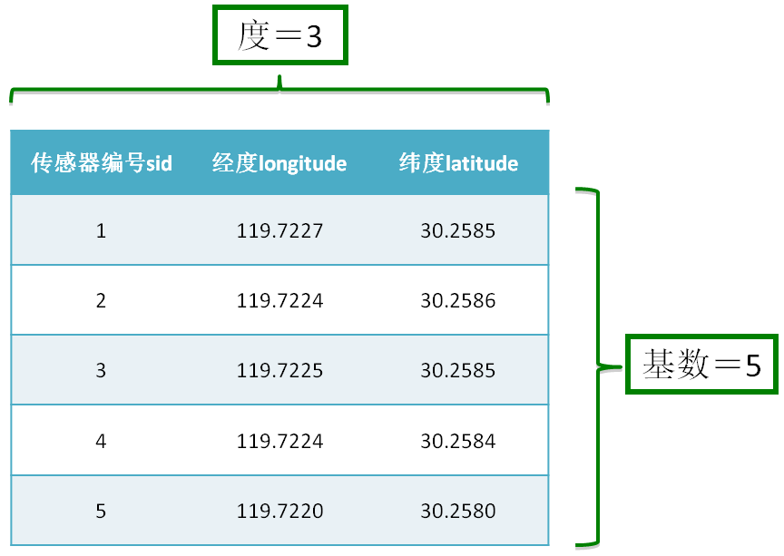
关系数据库模型
度（Degree）：关系表包含的属性数目叫做度
基数（Cardinality）：关系表包含的元组数目叫做基数

Slide 18
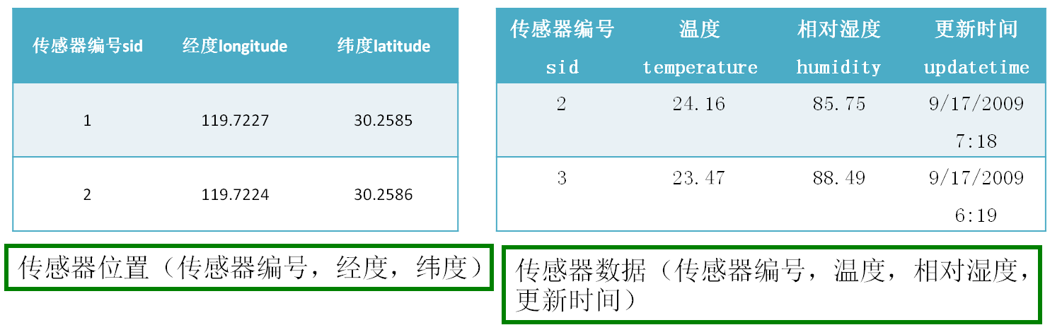
关系数据库模型
模式（Schema）
  关系的名称及其所含属性的集合统称为模式
  用“关系名称（属性1，属性2，属性3，……）”的方法来表示模式
  属性在模式中的排列顺序是无序的

Slide 19
本章内容
10.1 数据库系统的起源与发展
10.2 关系数据库
10.3 关系代数
10.4 物联网与数据库
关系代数是关系数据库数据操作的基础。

Slide 20
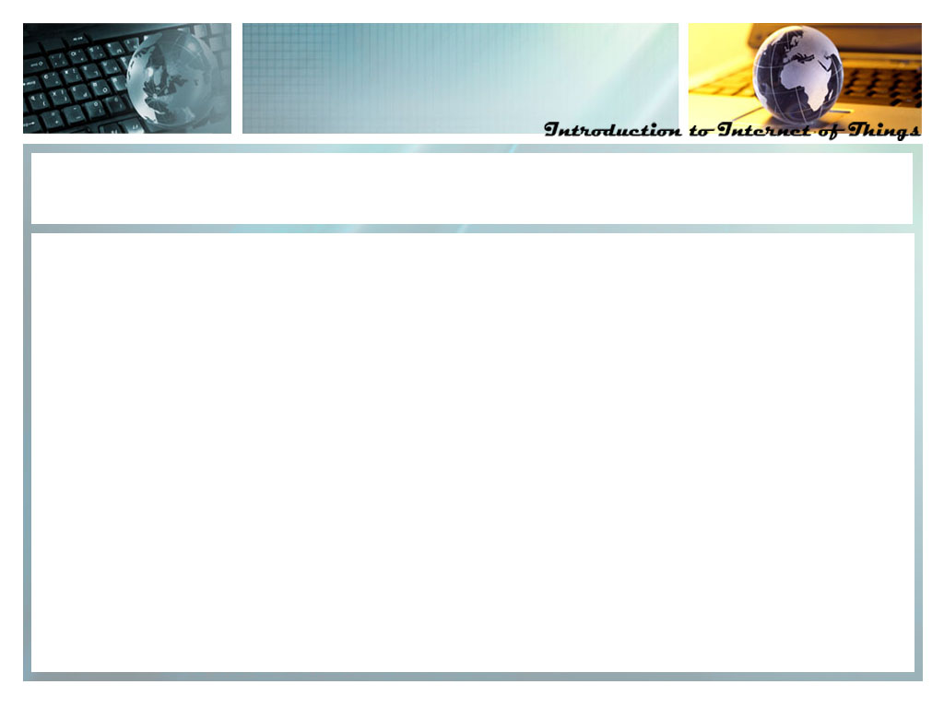
10.3 关系代数
关系数据库的数据模型不仅定义了数据库的结构（关系、属性、元组等），而且提供了查询数据、修改数据的方法，数据操作基于 “关系代数”的特殊代数运算
关系代数的操作数是关系（传统代数的操作数是数字常量或变量 ）
关系代数的操作符主要分四类
  传统的集合运算符
  专门的关系运算符
  比较运算符
  逻辑运算符

Slide 21
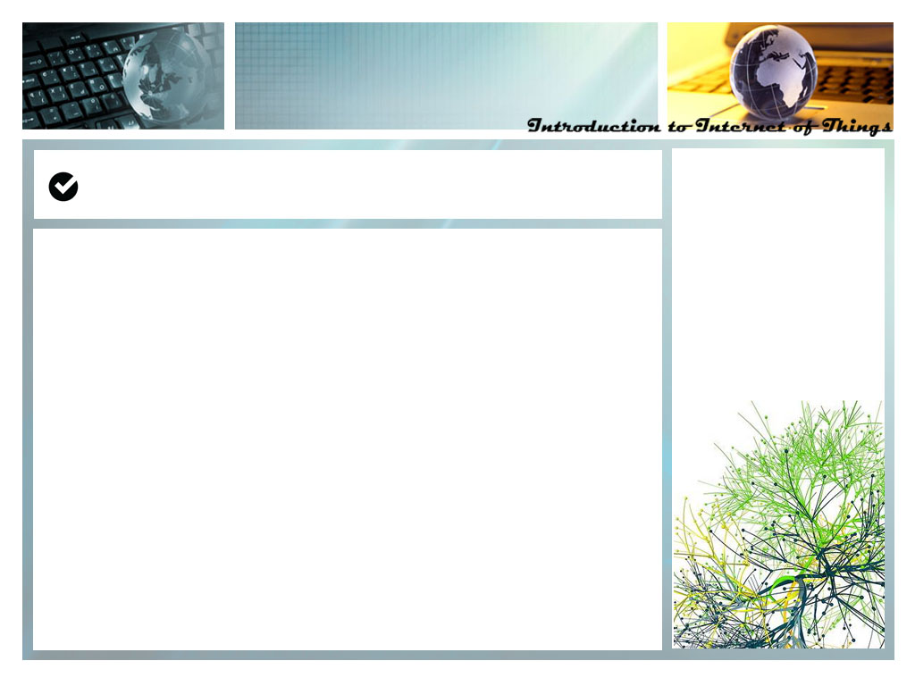
传统的集合运算符
关系代数操作符
传统集合运算符
专门关系运算符
比较运算符
逻辑运算符
交（∩）
  关系R与关系S的交由既属于R又属于S的元组组成，即R∩S={t|t∈R∧t∈S}
差（－）
  关系R与关系S的交由属于R但不属于S的元组组成，即R-S={t|t∈R∧t∉S}。
并（∪）
  关系R与关系S的交由属于R或属于S的元组组成，即R∪S={t|t∈R∨t∈S}
广义笛卡尔积（×）
  关系R（度为n）与关系S（度为m）的广义笛卡尔积是一个有n+m项属性的元组的集合，其中前n个属性来自关系R，后m个属性来自关系S，即R×S={t_{r}t_{s}|t_{r}∈R∧t_{s}∈S}

Slide 22
传统的集合运算符（续）
传感器编号 | 经度 | 纬度
1 | 119.7227 | 30.2585
2 | 119.7224 | 30.2586
3 | 119.7225 | 30.2585
4 | 119.7224 | 30.2584
5 | 119.7220 | 30.2580
传感器编号 | 经度 | 纬度
1 | 119.7227 | 30.2585
3 | 119.7225 | 30.2585
5 | 119.7220 | 30.2580
7 | 119.7222 | 30.2583
9 | 119.7222 | 30.2584
关系R
关系S

Slide 23
传统的集合运算符（续2）
传感器编号 | 经度 | 纬度
1 | 119.7227 | 30.2585
2 | 119.7224 | 30.2586
3 | 119.7225 | 30.2585
4 | 119.7224 | 30.2584
5 | 119.7220 | 30.2580
7 | 119.7222 | 30.2583
9 | 119.7222 | 30.2584
R∪S
传感器编号 | 经度 | 纬度
1 | 119.7227 | 30.2585
3 | 119.7225 | 30.2585
5 | 119.7220 | 30.2580
R∩S

Slide 24
传统的集合运算符（续3）
R.传感器编号 | R.经度 | R.纬度 | S.传感器编号 | S.经度 | S.纬度
1 | 119.7227 | 30.2585 | 2 | 119.7224 | 30.2586
1 | 119.7227 | 30.2585 | 4 | 119.7224 | 30.2584
3 | 119.7225 | 30.2585 | 2 | 119.7224 | 30.2586
3 | 119.7225 | 30.2585 | 4 | 119.7224 | 30.2584
5 | 119.7220 | 30.2580 | 2 | 119.7224 | 30.2586
5 | 119.7220 | 30.2580 | 4 | 119.7224 | 30.2584
笛卡尔积
传感器编号 | 经度 | 纬度
2 | 119.7224 | 30.2586
4 | 119.7224 | 30.2584
R-S

Slide 25
专门的关系运算符
关系代数操作符
传统集合运算符
专门关系运算符
比较运算符
逻辑运算符
投影（π）
  投影运算用于从已有关系R产生新关系S使得S包含R的部分列。表达式π_{A1,A2,…,An}(R)的结果为仅包含R的属性列A₁,A₂,…, A_{n}的新关系S
选择（σ）
  选择运算用于从已有关系R产生新关系S使得S是R中满足条件C的元组的集合，记作σ_{C}（R）
自然连接（⋈）
  通过相等的共同属性值将两种关系连接起来

Slide 26
专门的关系运算符（续）
关系代数操作符
传统集合运算符
专门关系运算符
比较运算符
逻辑运算符
θ连接
  基于条件C将两种关系连接起来
  可分两步完成
    取关系R和S的笛卡尔积R×S
    从R×S选择所有满足条件C的元组

Slide 27
专门的关系运算符（续2）
经度longitude
119.7227
119.7224
119.7225
119.7224
119.7220
π_{经度}(R)
σ_{传感器编号=3}（R）
传感器编号sid | 经度longitude | 纬度latitude
3 | 119.7225 | 30.2585
自然连接R⋈T
传感器编号 | 经度 | 纬度 | 温度 | 相对湿度 | 更新时间
2 | 119.7224 | 30.2586 | 24.16 | 85.75 | 9/17/2009 7:18
3 | 119.7225 | 30.2585 | 23.47 | 88.49 | 9/17/2009 6:19
5 | 119.7220 | 30.2580 | 23.57 | 86.01 | 9/17/2009 5:20

Slide 28
专门的关系运算符（续3）
R1.传感器编号 | R1.经度 | R1.纬度 | R2.传感器编号 | R2.经度 | R2.纬度
1 | 119.7227 | 30.2585 | 4 | 119.7224 | 30.2584
1 | 119.7227 | 30.2585 | 5 | 119.7220 | 30.2580
2 | 119.7224 | 30.2586 | 1 | 119.7227 | 30.2585
2 | 119.7224 | 30.2586 | 3 | 119.7225 | 30.2585
2 | 119.7224 | 30.2586 | 4 | 119.7224 | 30.2584
2 | 119.7224 | 30.2586 | 5 | 119.7220 | 30.2580
3 | 119.7225 | 30.2585 | 4 | 119.7224 | 30.2584
3 | 119.7225 | 30.2585 | 5 | 119.7220 | 30.2580
4 | 119.7224 | 30.2584 | 5 | 119.7220 | 30.2580
对表R进行θ连接，其中条件C=R1.纬度>R2.纬度，R1、R2均为关系R

Slide 29
SQL查询语言*
SQL（Structured Query Language）结构化查询语言是现代数据库中应用最广泛的查询语言。语法中支持的查询部分与关系代数十分接近。
选择运算σ_{C}(R)：SELECT * FROM R WHERE C;
投影运算π_{A1,A2,…,An}(σ_{C}(R)) ：SELECT A₁，A₂，……，A_{k} FROM R WHERE C;
集合运算：运算符INTERSECT、EXCEPT、UNION
连接运算：SELECT R.sid, T.temperature, T.humidity, FROM R, T WHERE R.sid = T.sid
子查询：SELECT * FROM R WHERE latitude < (SELECT latitude FROM R WHERE sid = 3);

Slide 30
本章内容
10.1 数据库系统的起源与发展
10.2 关系数据库
10.3 关系代数
10.4 物联网与数据库
物联网数据有哪些特点？物联网中应如何管理数据？

Slide 31
传感器数据的特点？
海量性：假设每个传感器每分钟内仅传回1K数据，则1000个节点每天的数据量就达到了约1.4GB
多态性 ：
  生态监测系统：温度、湿度、光照
  多媒体传感网：视频、音频
  火灾导航系统：结构化通讯数据
关联性及语义性
  描述同一个实体的数据在时间上具有关联性（同一节点上温度随时间变化 ）
  描述不同实体的数据在空间上具有关联性（同一区域内不同节点测得的温度值相近）
  描述实体的不同维度之间也具有关联性（同一节点同一时间测得的温度与湿度值相关）

Slide 32
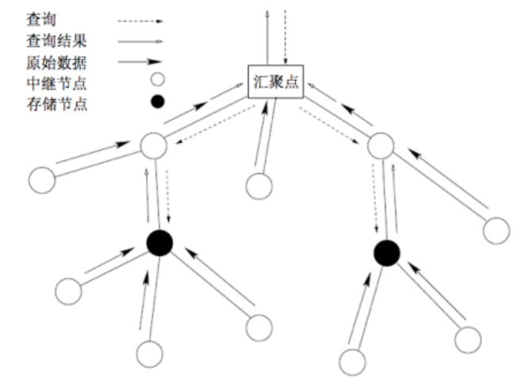
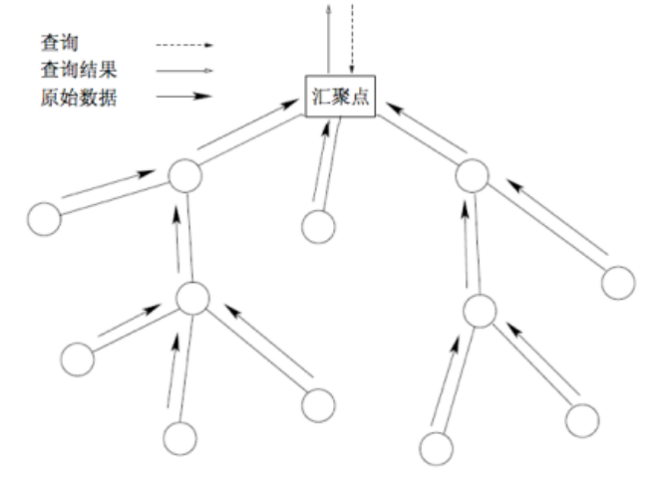
传感器网络的数据存储
分布式存储
  数据可保存在“存储节点”上
  查询被分发到网络中去，由存储节点返回查询结果
集中式存储
  数据全部保存在sink端（汇聚点）
  查询仅在sink端进行

Slide 33
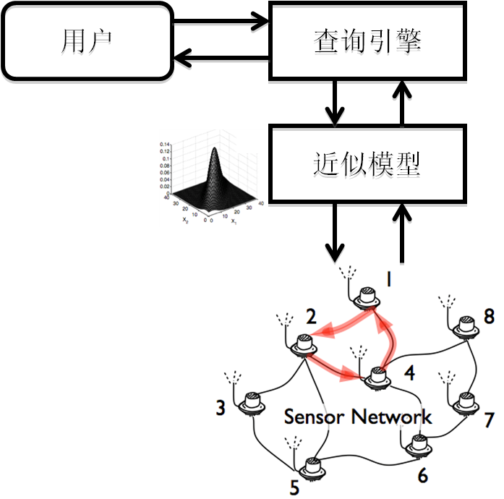
传感器网络的数据查询
  查询分为快照查询和连续查询。
  快照查询特点：查询不固定，数据不固定
  连续查询特点：查询固定，数据不固定
近似查询技术
  针对数据不确定，可减小网络通信开销
  基于模型的查询
查询优化
  针对查询固定，优化查询内容
  节点仅返回所需要的数据
  查询仅发往满足查询条件的地区

Slide 34
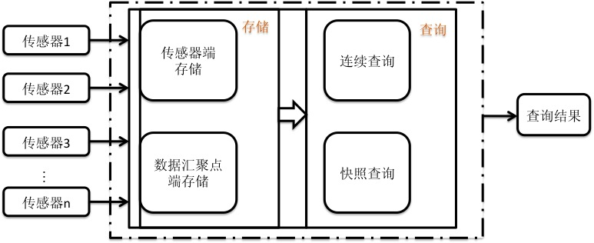
传感器网络的数据融合
互联网中数据流从丰富的网络资源流向终端设备，传感网中数据流从传感器设备流向网络
数据融合，即怎样分析、综合不同来源的无数的数据流，是传感网乃至物联网跨向大规模应用所必须越过的障碍
数据流管理系统

Slide 35
本章小结
内容回顾
本章介绍了数据库管理系统的发展，重点介绍了关系数据库的基本概念和关系代数的基本运算，并讨论了物联网中数据管理的特点。
重点掌握
了解数据库模型的发展，举例说明新兴数据库的发展趋势。
掌握关系、属性、域、元组、度、基数、模式的基本概念。
能根据要求写出相应的关系代数查询表达式。
掌握物联网数据管理的特点（数据特点，数据查询、存储和融合的方法）。

Slide 36
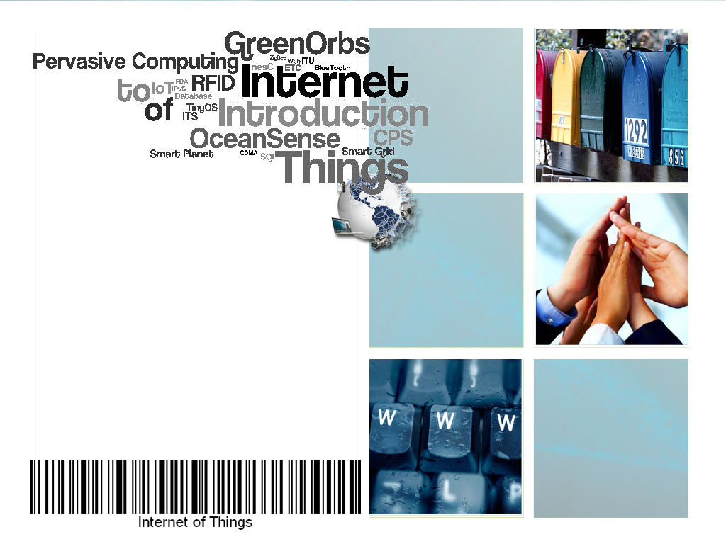
Thank you!

